Slide 1
希尔排序
分段插入排序

Slide 2
算法思想
先取一个小于n的整数d1作为第一个增量，所有距离为d1的倍数的记录放在同一个组中
先在各组内进行直接插入排序，然后，取第二个增量d2<d1重复上述的分组和排序
直至所取的增量 =1( < …<d2<d1)，即所有记录放在同一组中进行直接插入排序为止。

Slide 3
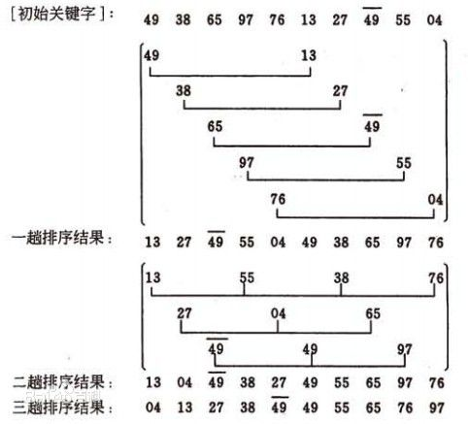

Slide 4
